Slide 1
Методический семинар
Создание условий для эффективной подготовки учащихся 9 и 11 классов к ГИА в 2025 году.
Способы решения сложных экзаменационных задач ЕГЭ.
г.Рубцовск
23.04.2025г

Slide 2
ПОВЕСТКА
1. Формы и методы организации работы с выпускниками при подготовке к ГИА. (Гусак Н.И.)
2. Подготовка к ЕГЭ, ОГЭ, ВПР: актуальные проблемы, успешные практики. (Гончарова И.Н.)
3. Мастер-класс по теме «Решение задач ОГЭ и ЕГЭ по физике повышенного уровня» (Саярова Т.А.)
4. ОГЭ: выполнение экспериментального задания, комплекты, виды лабораторных работ. (Корень А.И.)
5. Разное

Slide 3
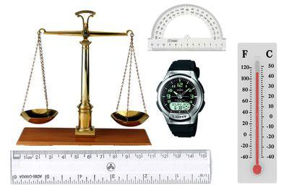
ОГЭ: выполнение экспериментального задания, комплекты, виды лабораторных работ
Одним из пунктов, составляющих экзаменационную работу, является экспериментальное задание, которое обучающийся выполняет непосредственно в экзаменационной аудитории с использованием оборудования, подготовленного учителем физики в ППЭ.

Slide 4
ОГЭ: выполнение экспериментального задания, комплекты, виды лабораторных работ
Задания 17 для КИМ ОГЭ 2025 г. разрабатываются только на базе комплектов оборудования № 1, № 2, № 3, № 4 и № 6. (Задания с использованием комплектов № 5 и № 7 будут вводиться в КИМ ОГЭ в последующие годы.)

Slide 5
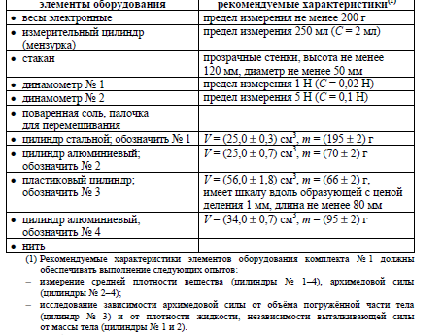
Комплект №1

Slide 6
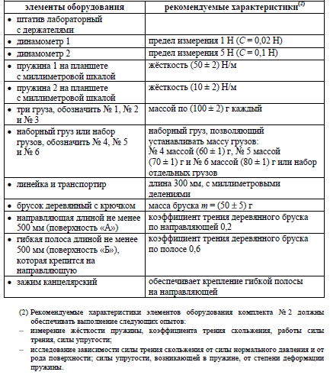
Комплект №2

Slide 7
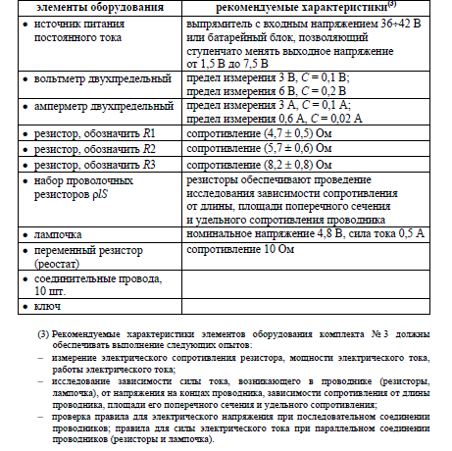
Комплект №3

Slide 8
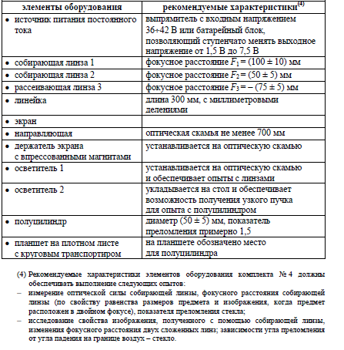
Комплект №4

Slide 9
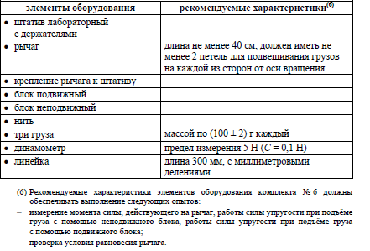
Комплект №6

Slide 10
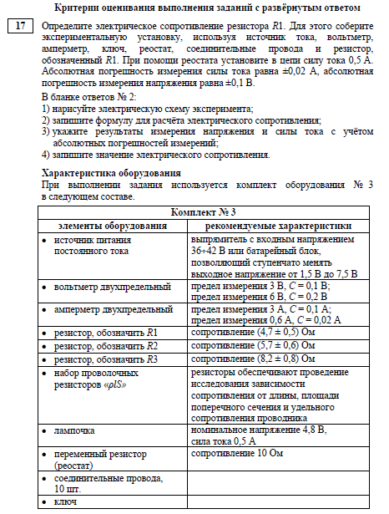
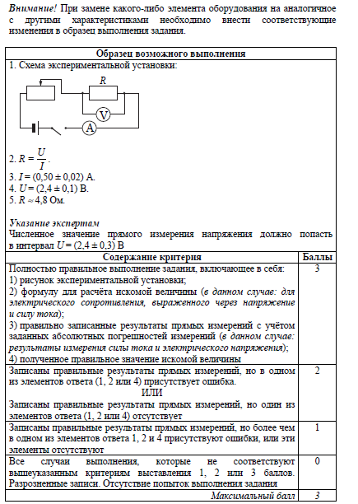
Критерии оценивания

Slide 11
Советы ученику
Важно очень точно записывать в бланк ответа все, что требуют правила.
Проверяя свою работу, стоит еще раз взглянуть, ничего ли не пропущено: схематический рисунок, формула для расчета искомой величины, результаты прямых измерений, расчеты, числовое значение искомой величины, вывод и т.д., в зависимости от условий. Отсутствие хотя бы одного показателя приведет к снижению балла.
За дополнительные измерения, внесенные в бланк, оценка не снижается
Рисунки должны быть выполнены очень аккуратно, небрежные схемы тоже отнимают балл. Немаловажно приучиться контролировать указание всех единиц измерения.
Записывая ответ, ученик должен указывать погрешность и результат должен быть записан , как «+_» данное значение погрешности
30,0 ± 0,2

